Slide 1
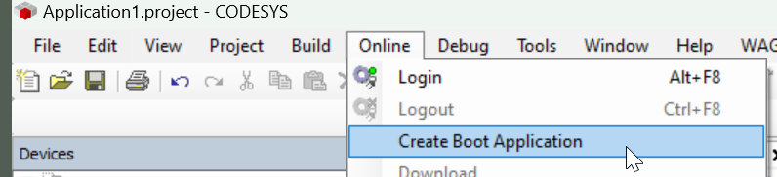
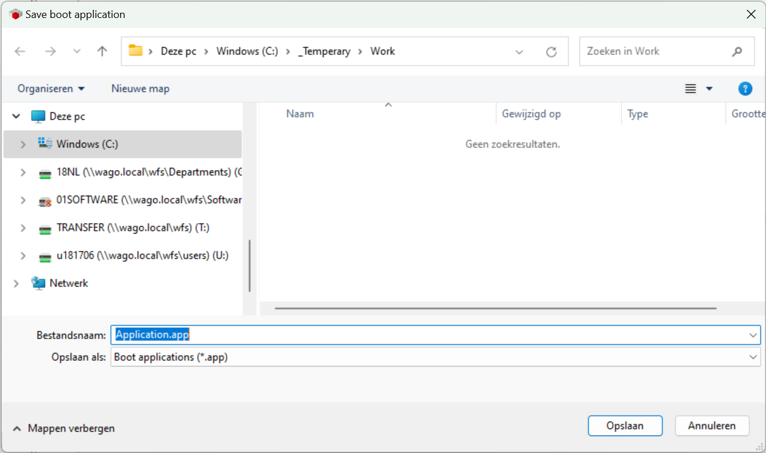
CODESYS programma laden via (S)FTP
In offline mode , Create Boot Application
Sla files op (letop! behoud de default naam “Application”)
Er zijn 2 files opgeslagen:
Application.app
Application.crc

Slide 2
CODESYS programma laden via (S)FTP
Maak verbinding met een ftp client en kopieer deze bestanden in de folder:
BASIC controller:
A:/plc/PlcLogic/Application
PFC:
/home/codesys_root/PlcLogic/Application
Reboot controller

